Slide 1

«Психолог-это звучит гордо»
Психолог? Нет он не волшебник, Не шарлатан, не чародей, Он не святой, не тяжкий грешник, Он – человек среди людей.
Подготовил педагог- психолог
МКДОУ «Тогучинский детский сад № 6»
Комиссаренко О.В.

Slide 2


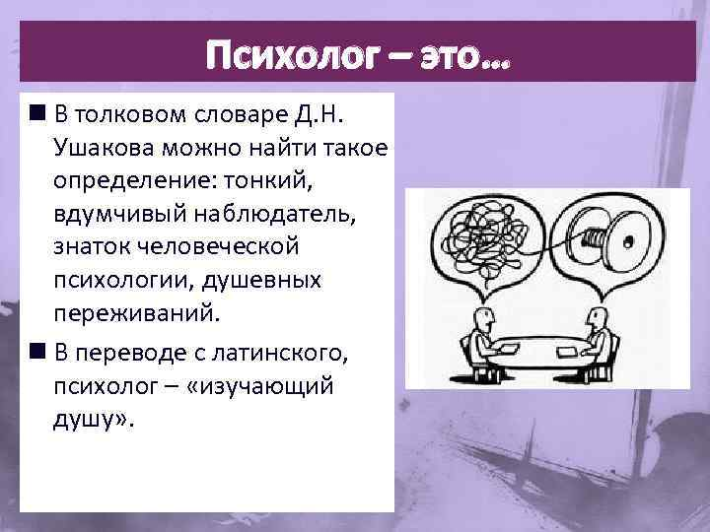

Slide 3
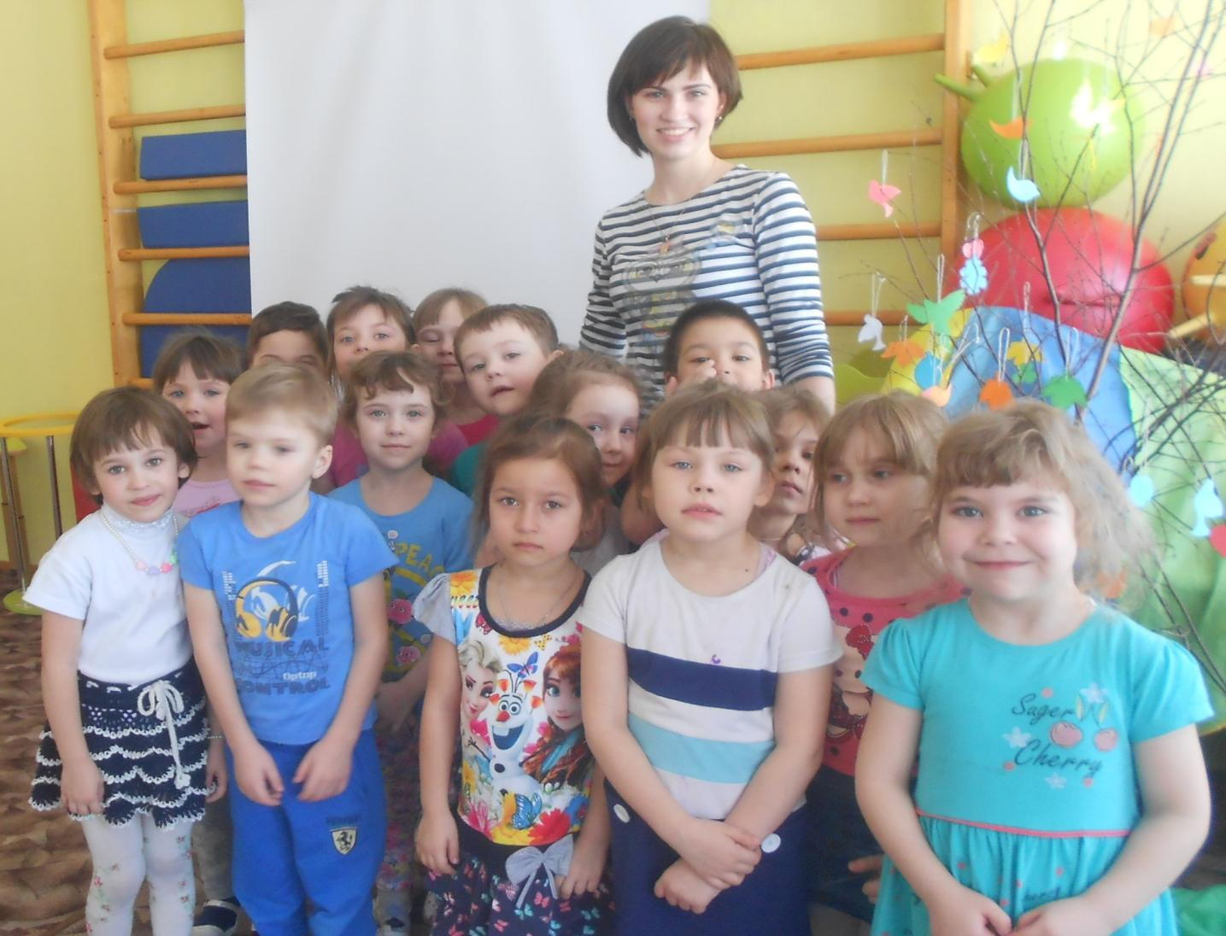
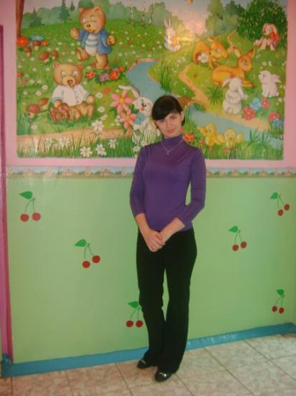
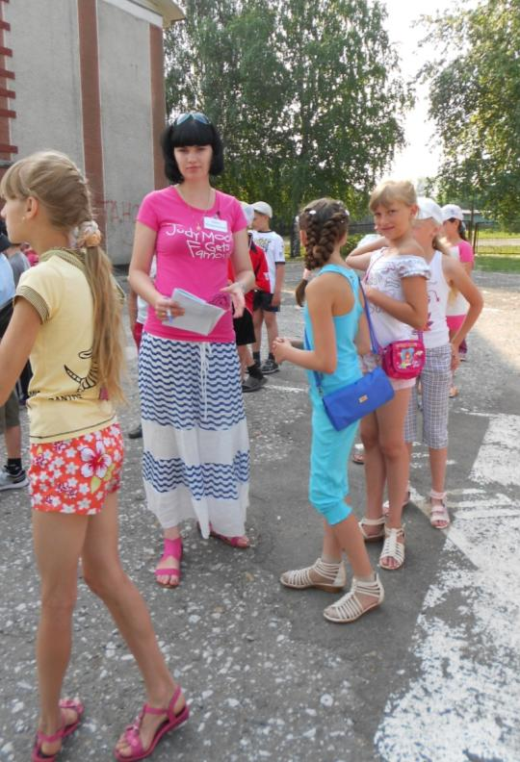
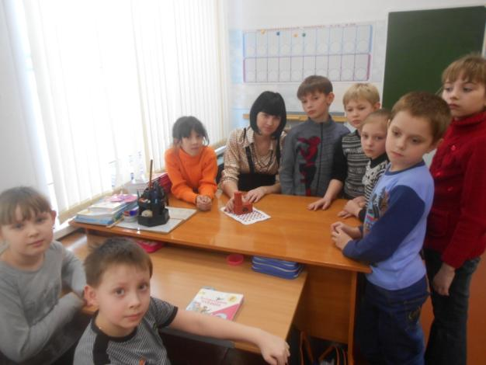
?

Slide 4

Психолог ДОУ(дошкольного учреждения) - это специалист, который взаимодействует с детьми и взрослыми (педагогами, родителями, специалистами) с целью создания наиболее благоприятных условий для развития и воспитания каждого ребенка.

Slide 5
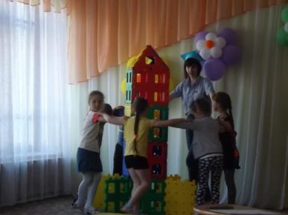
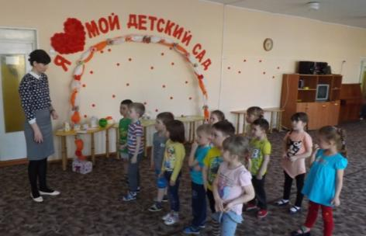
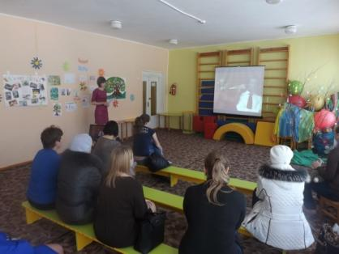
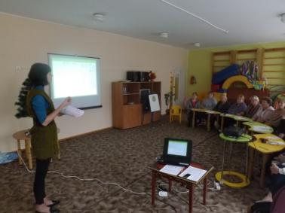
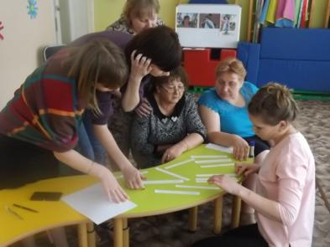
Педагог-психолог в детском саду является очень важным специалистом для детей, их родителей и персонала учреждения.
Работа с детьми.
Родителями.
Работа с персоналом детского сада.

Slide 6
Функции психолога:
- адаптивная;
- диагностическая;
- педагогическая;
- консультационная;
- аналитическая;
- проблемная.

Slide 7
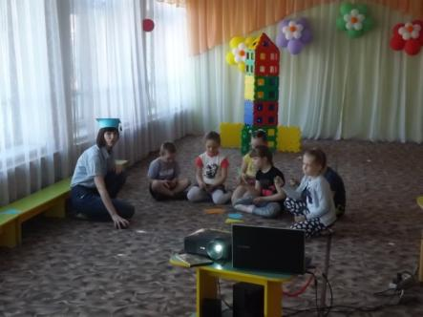
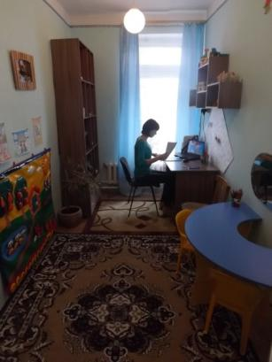
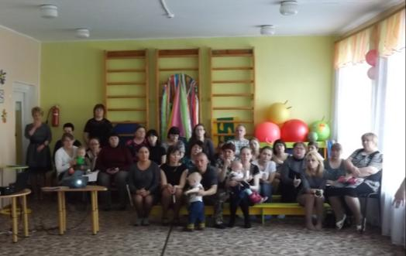
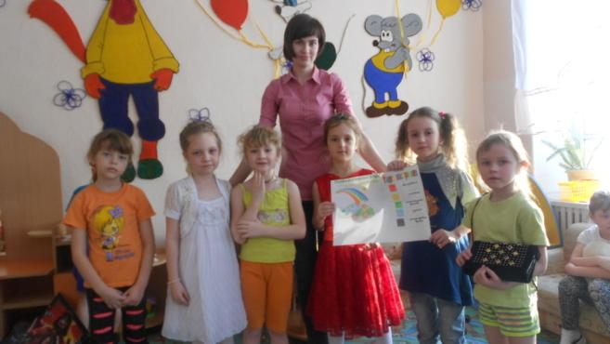
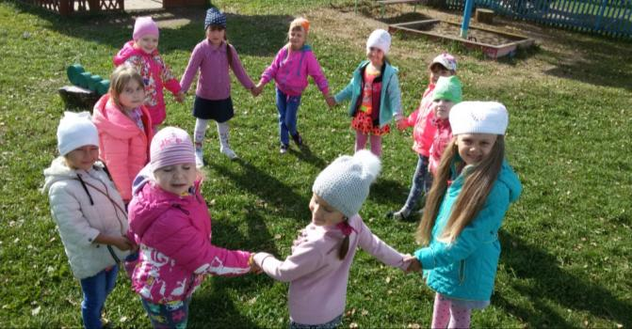

Slide 8

Моей главной целью является быть не просто психологом, а успешной, знающей свое дело, а главное нужной людям.

Slide 9
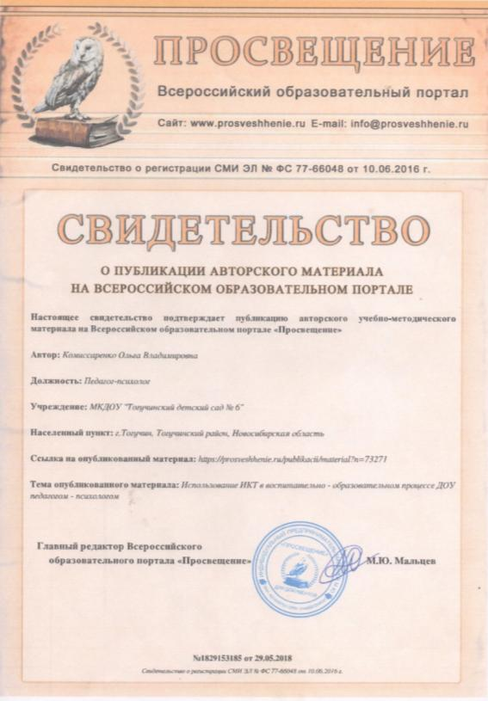
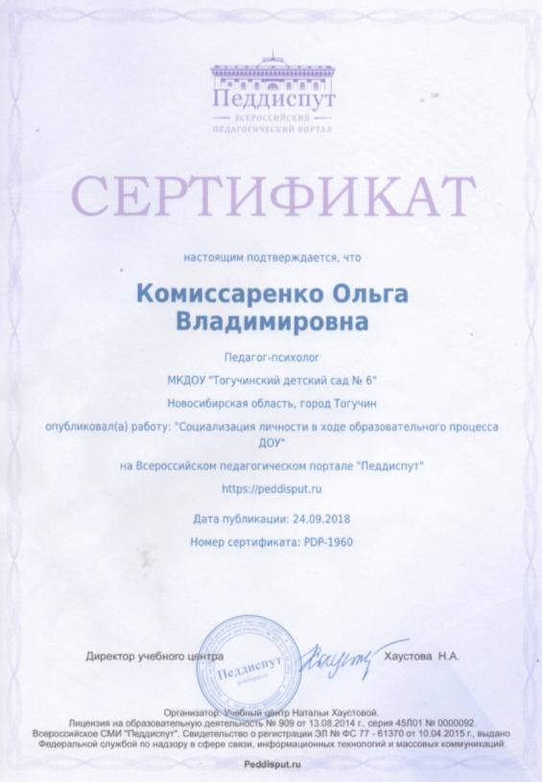
Публикации статей на образовательных порталах

Slide 10






Участие в профессиональных конкурсах

Slide 11
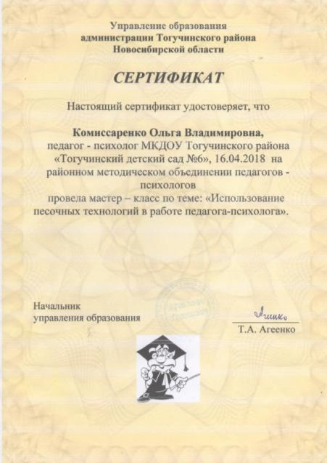
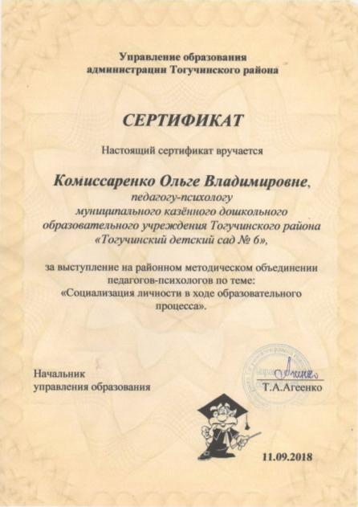
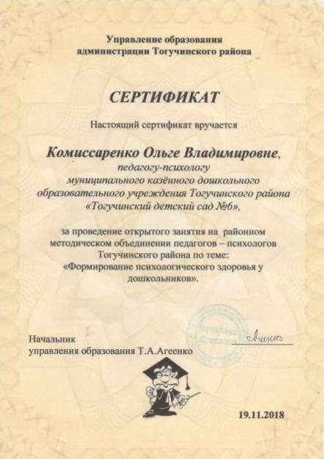
Принятие участия на мероприятиях РМО
педагогов-психологов Тогучинского района

Slide 12




Slide 13
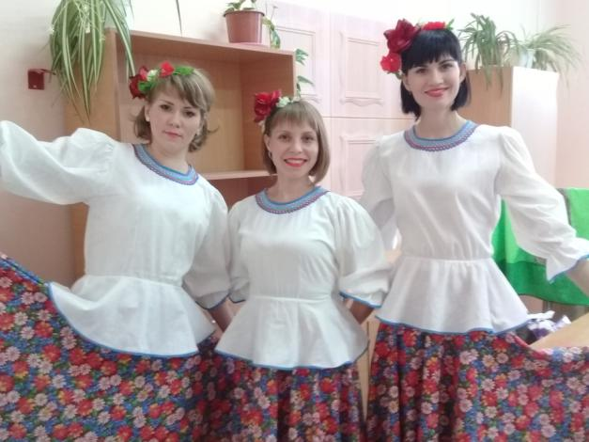
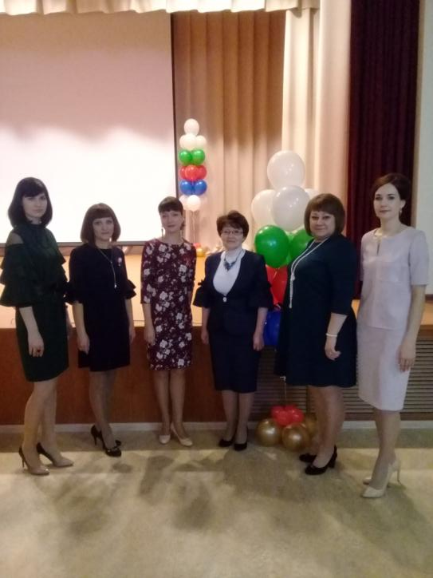
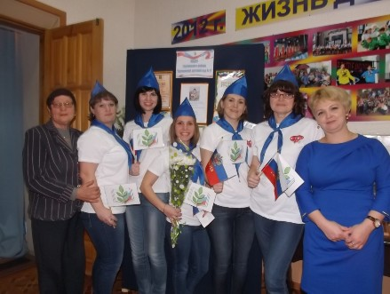

Slide 14
«Все мы родом из детства!
Ведь все взрослые сначала были детьми,
только мало кто из них об этом помнит»
А. де Сент-Экзюпери.
Спасибо за внимание!

Slide 15
Использованные интернет-ресурсы:
http://www.proprof.ru/stati/career/vybor-professii/o-professiyah/minusy-professii-psihologa
http://www.obrazovanie66.ru/main_prof.php?profid=352
http://enjoy-job.ru/professions/psyholog/
https://ru.wikipedia.org/wiki/%D0%9F%D1%81%D0%B8%D1%85%D0%BE%D0%BB%D0%BE%D0%B3
http://edunews.ru/professii/obzor/s-lyudmi/psiholog.html
http://present5.com/psixolog-professiya-budushhego-i-r-xox-kandidat/
https://businessman.ru/new-psixolog-v-detskom-sadu-i-ego-funkcii.html
Фотографии с сайта «Тогучинского детского сада №6» http://rosinka.tog.edu54.ru

